Slide 1
Data Engineering
Oleh
Julianto Wibowo, SE, MMSI.

Slide 2
Materi Pembelajaran
Peran Data Engineer.
Proses Data Engineering.
Data Warehouse.
Data Pipeline, ETL.
Data Mart.

Slide 3
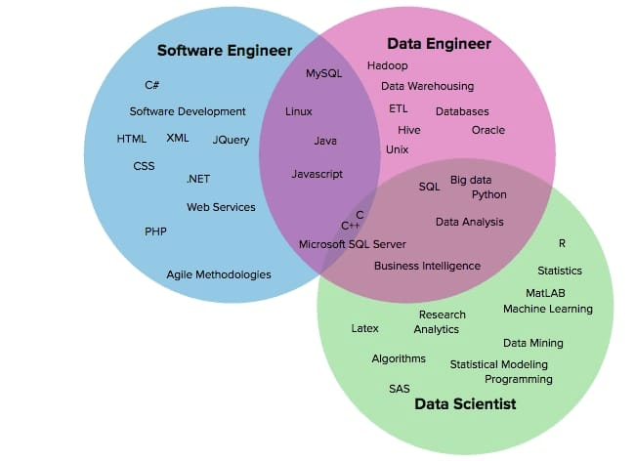
Peran Data Engineer
Keterampilan dan kualifikasi :
Data Engineer posisinya berada diantara Software Engineer dan Data Scientist, yang menyebabkan tumpang tindih keterampilan.
Memiliki Latar belakang Software Engineer :
Data Engineer harus menguasai bahasa pemrograman untuk memungkinkan akses ke data dan database. Data Engineer setidaknya berpengalaman dalam pemrogram Python atau Scala/Java.
Data Engineer vs Data Scientist :
Data Engineer membangun dan memelihara penyimpanan data dalam skala besar dan menerapkan keterampilan teknik: bahasa pemrograman, teknik ETL, pengetahuan tentang berbagai Data Warehouse dan bahasa pemrograman database.
Sedangkan Data Scientist membersihkan dan menganalisis data, untuk mendapatkan wawasan yang berguna, menerapkan model untuk perkiraan dan analisis prediktif, dan sebagian besar menerapkan keterampilan matematika dan algoritmik, algoritme, dan machine learning. ( Alexander Konduforov)
Tumpang tindih skills dari software engineer, data engineer, dan data scientist. Source: Ryan Swanstrom

Slide 4
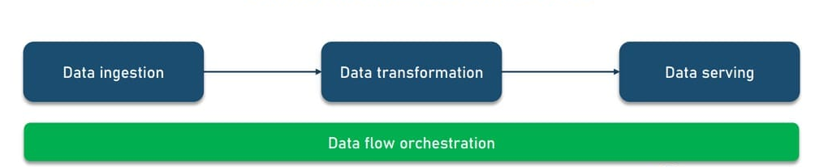
Proses Data Engineering
Data Akuisis (Ingestion) : Memindahkan data dari berbagai sumber — database SQL dan NoSQL, perangkat IoT, situs web, layanan streaming, dll. — ke sistem target untuk diubah guna analisis lebih lanjut. Data datang dalam berbagai bentuk dan dapat terstruktur dan tidak terstruktur.
Data Transformasi : Menyesuaikan data yang berbeda dengan kebutuhan pengguna akhir. Ini melibatkan penghapusan kesalahan dan duplikat dari data, normalisasi, dan konversi ke dalam format yang diperlukan.
Penyajian Data : Memberikan data yang diubah kepada pengguna akhir — platform BI, dasbor, atau tim ilmu data.
Orkestrasi Aliran Data : Memberikan visibilitas ke dalam proses rekayasa data, memastikan bahwa semua tugas berhasil diselesaikan. Ini mengoordinasikan dan terus melacak alur kerja data untuk mendeteksi dan memperbaiki masalah kualitas dan kinerja data.

Slide 5
Data Warehouse
Data Warehouse (DW) adalah suatu tempat penyimpanan data yang terpusat dalam bentuk yang dapat dilakukan filter data (query). Secara teknis, DW adalah database relasional yang dioptimalkan untuk membaca, menggabungkan, data dalam jumlah besar. Biasanya DW hanya memuat data terstruktur atau data yang dapat disusun dalam bentuk tabel. Namun saat ini juga dapat mendukung data tidak terstruktur (seperti gambar, file pdf, json, dan format audio).

Slide 6
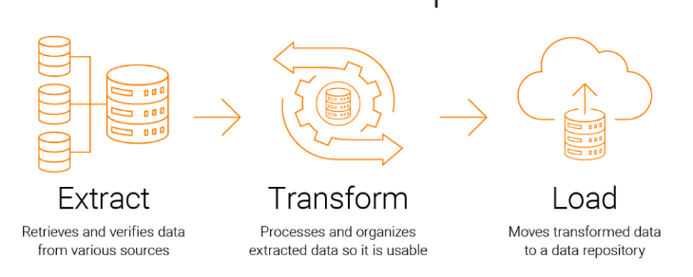
Pengertian ETL

Slide 7
Data Pipeline (ETL)
Keterangan Data Pipeline ETL proses :
Ekstract — Mengambil data data mentah dari berbagai sumber : database, API, file, dll.
Transform - standarisasi data dengan skrip SQL untuk mengubah format data sesuai dengan keinginan dan kegunaan data tersebut.
Load — menyimpan data ke tujuan baru yang biasanya sistem manajemen basis data (DBMS) atau data warehouse.

Slide 8
Data Mart
Data Mart adalah data warehouse yang ukurannya lebih kecil (kurang dari 100 Gb) diperlukan ketika DW datanya bertambah banyak dan tidak efektif untuk mencari informasi langsung di DW. Sebaliknya, data mart dibangun untuk memungkinkan dilakukan pembagian data untuk mengakses informasi yang relevan dengan cepat dan mudah sesuai dengan keperluannya.

Slide 9
Selesai

